Slide 1


Inrichting van een gebied
Leerjaar 1 – periode 4

Slide 2



Marktonderzoek
Begrippen
Beoordelingsformulier - verantwoordingsdocument
Intro marktonderzoek
Deadline LA 1
IBS Thema
Inventarisatie plangebied
Marktonderzoek
Ontwerp
Natuur in de stad
Samenwerken
IBS Toetsing
Kennistoets
Verantwoordingsdocument
Presentatie
Week 1 | Week 2 | Week 3 | Week 4 | Week 5 | Week 6 | Week 7 | Week 8 | Week 9 | Week 10

Slide 3
Planning op hoofdlijnen (week 1 – 5)
Week | Algemene info
1 | Opstart periode Intro LA 1 ‘Inventarisatie van plangebied’ Vraagstuk Wat zijn de wensen van de opdrachtgever? Oorsprong Wat is de geschiedenis van het gebied?
2 | Groep vormen Omgevingsanalyse Inventariseer informatie over plangebied Thema’s Eerste ideeën op gebied van CE, VT, LS, SW en WE
3 | Intro LA 2 ‘Marktonderzoek’ Marktonderzoek Wie is de doelgroep? Wat zijn hun wensen?
4 | Intro LA 3 ‘Ontwerp’ Marktonderzoek Wie is de doelgroep? Wat zijn hun wensen?
5 | Scenario’s Wat zijn mogelijke oplossingen?

Slide 4
Leerarrangementen & feedback friends
LA 1 Inventariseren plangebied Groepsproduct Intro = vrijdag 21 april Deadline = woensdag 17 mei Feedbackfriends = vrijdag 26 mei | LA 2 Marktonderzoek Groepsproduct Intro = woensdag 17 mei Deadline = vrijdag 26 mei Feedbackfriends = vrijdag 2 juni | LA 3 Ontwerp Groepsproduct Intro = vrijdag 26 mei Deadline = vrijdag 9 juni Feedbackfriends = vrijdag 16 juni

Slide 5
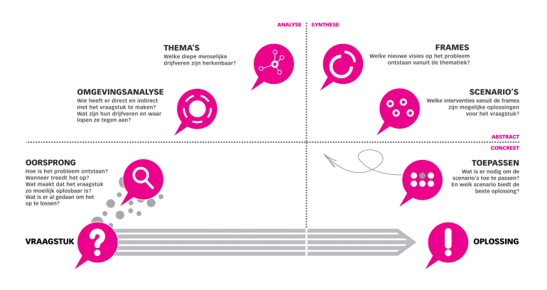
Hoe gaan we dat doen?!
Thema’s
Eerste ideeën op gebied van CE, VT, LS, SW en WE
Marktonderzoek
Wie is de doelgroep? Wat zijn hun wensen?
Omgevingsanalyse
Inventariseer informatie over plangebied
Scenario’s
Wat zijn mogelijke oplossingen?
Oorsprong
Wat is de geschiedenis van het gebied?
Testen
Wat vindt de doelgroep van de eerste ideeën
Presenteren
Presenteer je ontwerp aan de opdrachtgever
Vraagstuk
Wat zijn de wensen van de opdrachtgever?

Slide 6

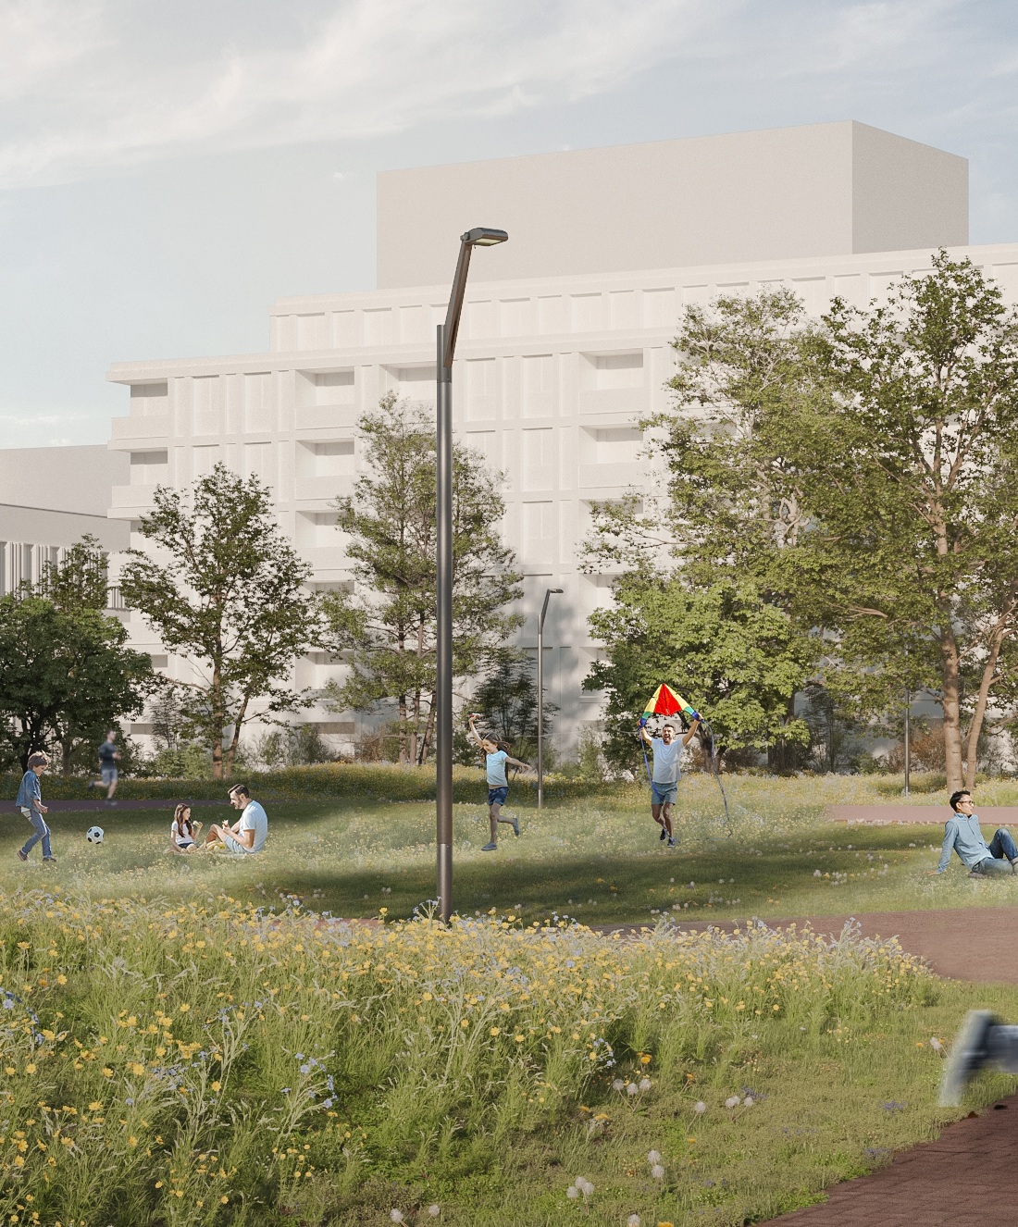
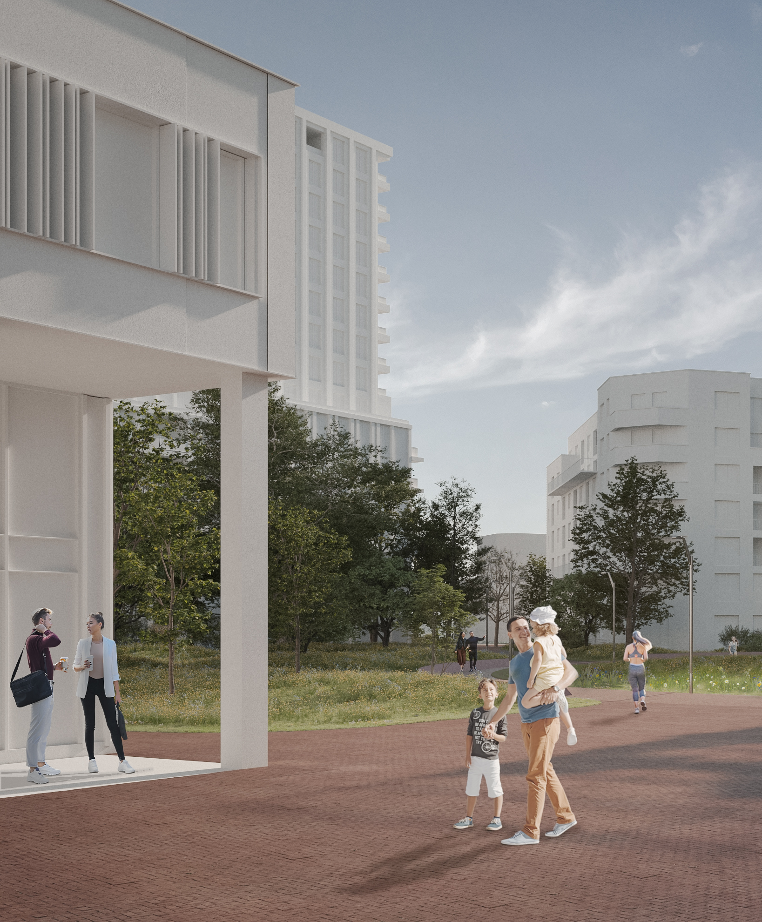
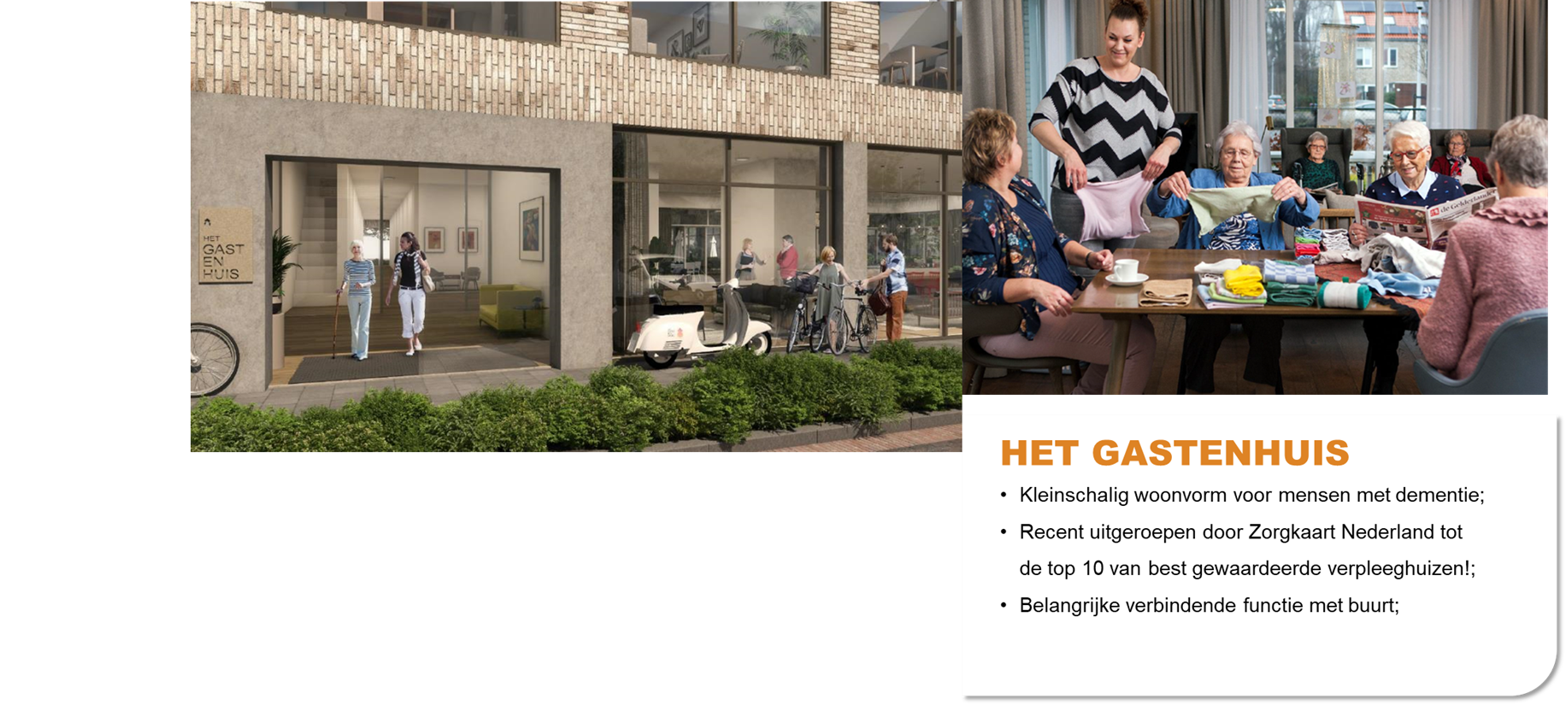
Intro LA 2 Marktonderzoek
Marktonderzoek
Wie is de doelgroep? Wat zijn hun wensen?

Slide 7



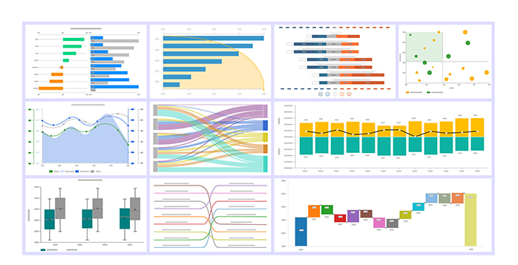

Intro LA 2 Marktonderzoek
Leerdoelen
Na het maken van dit leerarrangement kun je:
Een marktonderzoek opzetten
Een doelgroep analyse maken
De resultaten van een marktonderzoek verwerken
Marktonderzoek
Wie is de doelgroep? Wat zijn hun wensen?
Leerproduct
Een verslag dat bestaat uit 2 onderdelen:
Een Excel verslag waarin je de doelgroep van de opdrachtgever analyseert en grafisch presenteert.
Een aanbeveling op basis van de 4C’s.
In het verslag komt het volgende aan bod:
Deskresearch met daarin minimaal 8 demografische gegevens. Verwerk ze in een diagram.
Een beschrijving van de 4C’s voor het gebied dit gebied.
Een aanbeveling voor de opdrachtgever op basis van de externe data, dit wederom m.b.v. de 4C’s.
Bronvermelding.
Leerpad
Gebruik voor je deskresearch o.a. de websites uit de PPT “Deskresearch’.
Onderzoek het gebied van jullie groep op minimaal 8 demografische gegevens (zie PPT).
Verwerk de gegevens in Excel met bijpassende diagrammen.
Beschrijf de 4C’s van dit centrum gebied op dit moment.
Schrijf een aanbeveling m.b.v. de 4C’s en jullie externe data voor de opdrachtgever.
Zorg voor een overzichtelijk Excel verslag waarin alle eerder genoemde punten aan bod komen.

Slide 8

2223 IRG LA2 Marktonderzoek
Leerdoelen
Na het maken van dit leerarrangement kun je:
Een marktonderzoek opzetten
Een doelgroep analyse maken
De resultaten van een marktonderzoek verwerken

Slide 9


Soorten marktonderzoek
Deskresearch (Secundair onderzoek/ bronnenonderzoek)
  Er wordt gebruik gemaakt van gegevens die binnen de onderneming (intern) of bij andere ondernemingen (extern) bekend zijn.
Fieldresearch (Primair onderzoek)
  Er wordt gezocht naar nieuwe gegevens.

Slide 10
Deskresearch
(Secundair onderzoek/ bronnenonderzoek)
Voordelen: Goedkoop Snel beschikbaar Nadelen: Gegevens vaak verouderd Betrouwbaarheid Incompleet/niet volledig toepasbaar (Te) grote hoeveelheden data

Slide 11
Fieldresearch
(Primair onderzoek)
Kwalitatief marktonderzoek Kwantitatief marktonderzoek

Slide 12

Fieldresearch
(Primair onderzoek)
  Kwalitatief marktonderzoek
    Kleinschalig marktonderzoek
    Meestal basis van kwantitatief marktonderzoek
    Onderzoek wordt in tekst uitgedrukt

Slide 13

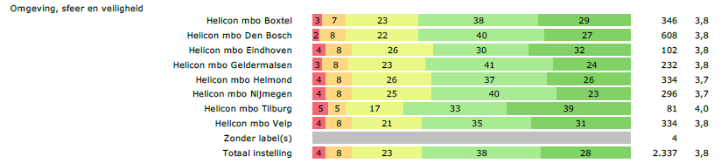
Fieldresearch
(Primair onderzoek)
  Kwantitatief marktonderzoek
    Grootschalig
    Onderzoek wordt in getallen uitgedrukt (statistische analyse)

Slide 14
Fieldresearch
(Primair onderzoek)
    Soorten fieldresearch
      Observatie
      Experiment
      Enquête
        Persoonlijke-, schriftelijke-, telefonische enquête
        Online enquête
        Panel
      Interview
        Gestructureerde, persoonlijke interview
        Ongestructureerde, persoonlijk interview
        Groepsinterview

Slide 15
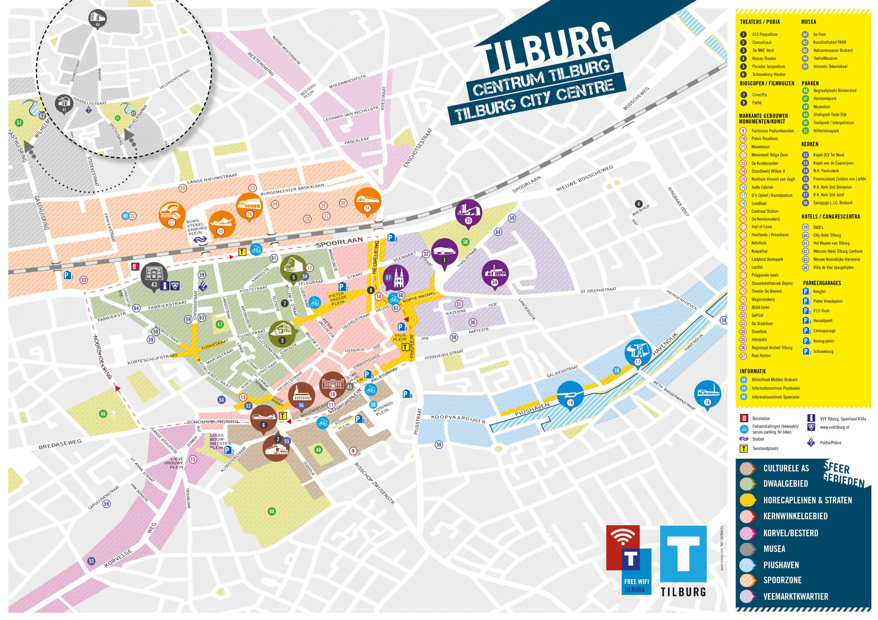
Deskresearch - centrum Tilburg

Slide 16
Deskresearch - centrum Tilburg
Wat voor data kan je vinden voor deskresearch?
Demografische gegevens:
Inwonersaantal Geslacht Leeftijd Inkomen | Herkomst Burgerlijke staat Opleiding Gezinssamenstelling

Slide 17
Deskresearch - centrum Tilburg
Wat voor data kan je vinden voor deskresearch?
Fysieke en sociale gegevens:
Leefbaarheid Sociale veiligheid Overlast …

Slide 18
Deskresearch - centrum Tilburg
Wat voor data kan je vinden voor deskresearch?
Interessante websites
Tilburg in cijfers: https://tilburg.incijfers.nl/dashboard/ Stadsmonitor: https://tb.incijfers.nl/viewer/ Centraal Bureau voor de Statistiek: https://www.cbs.nl Oozo: https://www.oozo.nl

Slide 19
Opdracht deskresearch
Onderzoek minimaal 8 demografische gegevens van Tilburg centrum
Onderzoek fysieke en sociale gegevens
Wat voor eerste conclusies kan je trekken uit het onderzoek van vraag a en b?

Slide 20
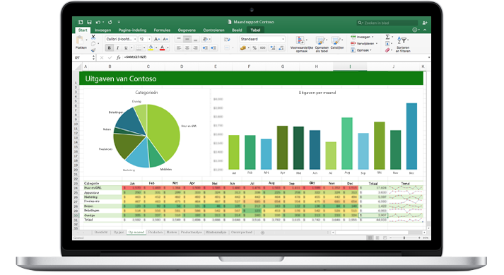
Deskresearch - centrum Tilburg
Hoe verwerk je de data?

Slide 21
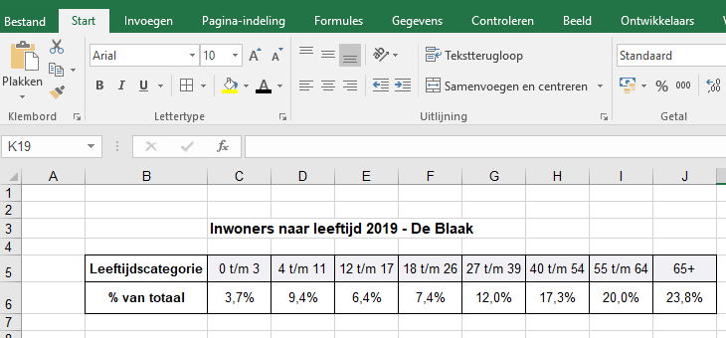
Presentatietechnieken
Inwoners De Blaak als voorbeeld
Bron: www.cbs.nl

Slide 22
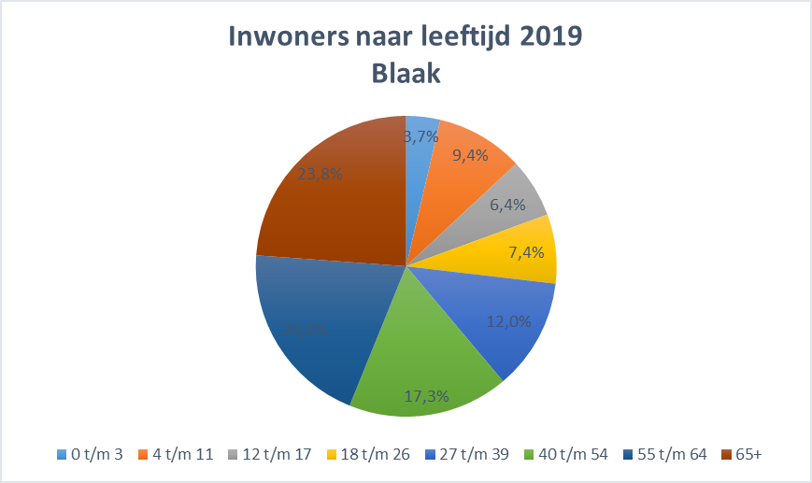
Presentatietechnieken
Cirkeldiagram

Slide 23
Presentatietechnieken
Staafdiagram

Slide 24


Slide 25
Aan de slag
Opdracht:
  Bereid je voor op je fieldresearch. Doe je een enquête of interview, bereid dan minimaal 6 vragen voor (voor woensdag). Bij een experiment of observatie schrijf je het idee uit.
  Stel jezelf de vraag: “Wat wil ik weten over mijn doelgroep?”
  Geef uiterlijk vandaag bij Robbin aan welk soort fieldresearch jullie groepje gaat doen.

Slide 26
Betrouwbaarheid en validiteit
    Betrouwbaarheid
    Kloppen de uitkomsten en/of gebruik je het juiste meetinstrument
    “Als ik hetzelfde nog een keer zo zou onderzoeken en de omstandigheden zijn niet veranderd, krijg ik dan dezelfde uitslag?”
Validiteit
Meet wat je wil weten?
“Geven de resultaten uit mijn onderzoek antwoord op hetgeen wat ik wil onderzoeken?”

Slide 27
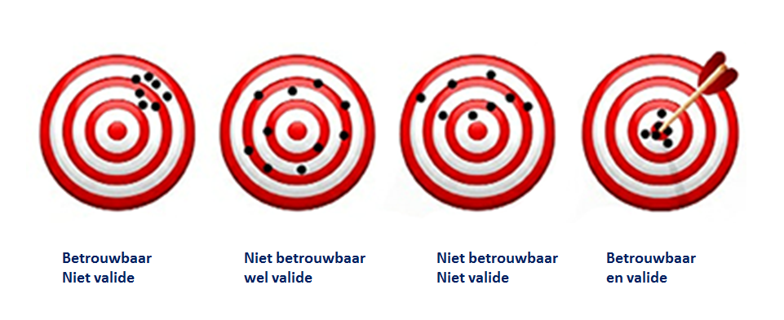
Betrouwbaarheid en validiteit

